Slide 1
Sportsemblr
Иван младенов, 61950
Бранимир кирилов, 61908

Slide 2
Какво е Sportsemblr
Sportsemblr помага на хората, които обичат да спортуват да намерят съотборници или опоненти, с които да играят заедно.
Най-голямата причина за това, че хората не спортуват достатъчно е липсата на достатъчно голямо общество със същите интереси.
Със Sportsemblr.2 всеки, който желае да спортува, може просто да добави ново спортно събитие с локацията, датата и часа на срещата, за да могат другите потребители да видят и да се присъединят.
След всяка игра, участниците могат да споделят мнението си за другите играчи, за по-добро и приятно събиране следващия път.

Slide 3
Видове потребители
Анонимен потребител (гост)
Регистриран потребител
Администратор

Slide 4
Основни екрани
Списък със събития
Детайли за събитие
- основни данни
- чат
- мнения
Списък с терени
Детайли за терен
Потребителски профил
Администраторски панел за потребители

Slide 5
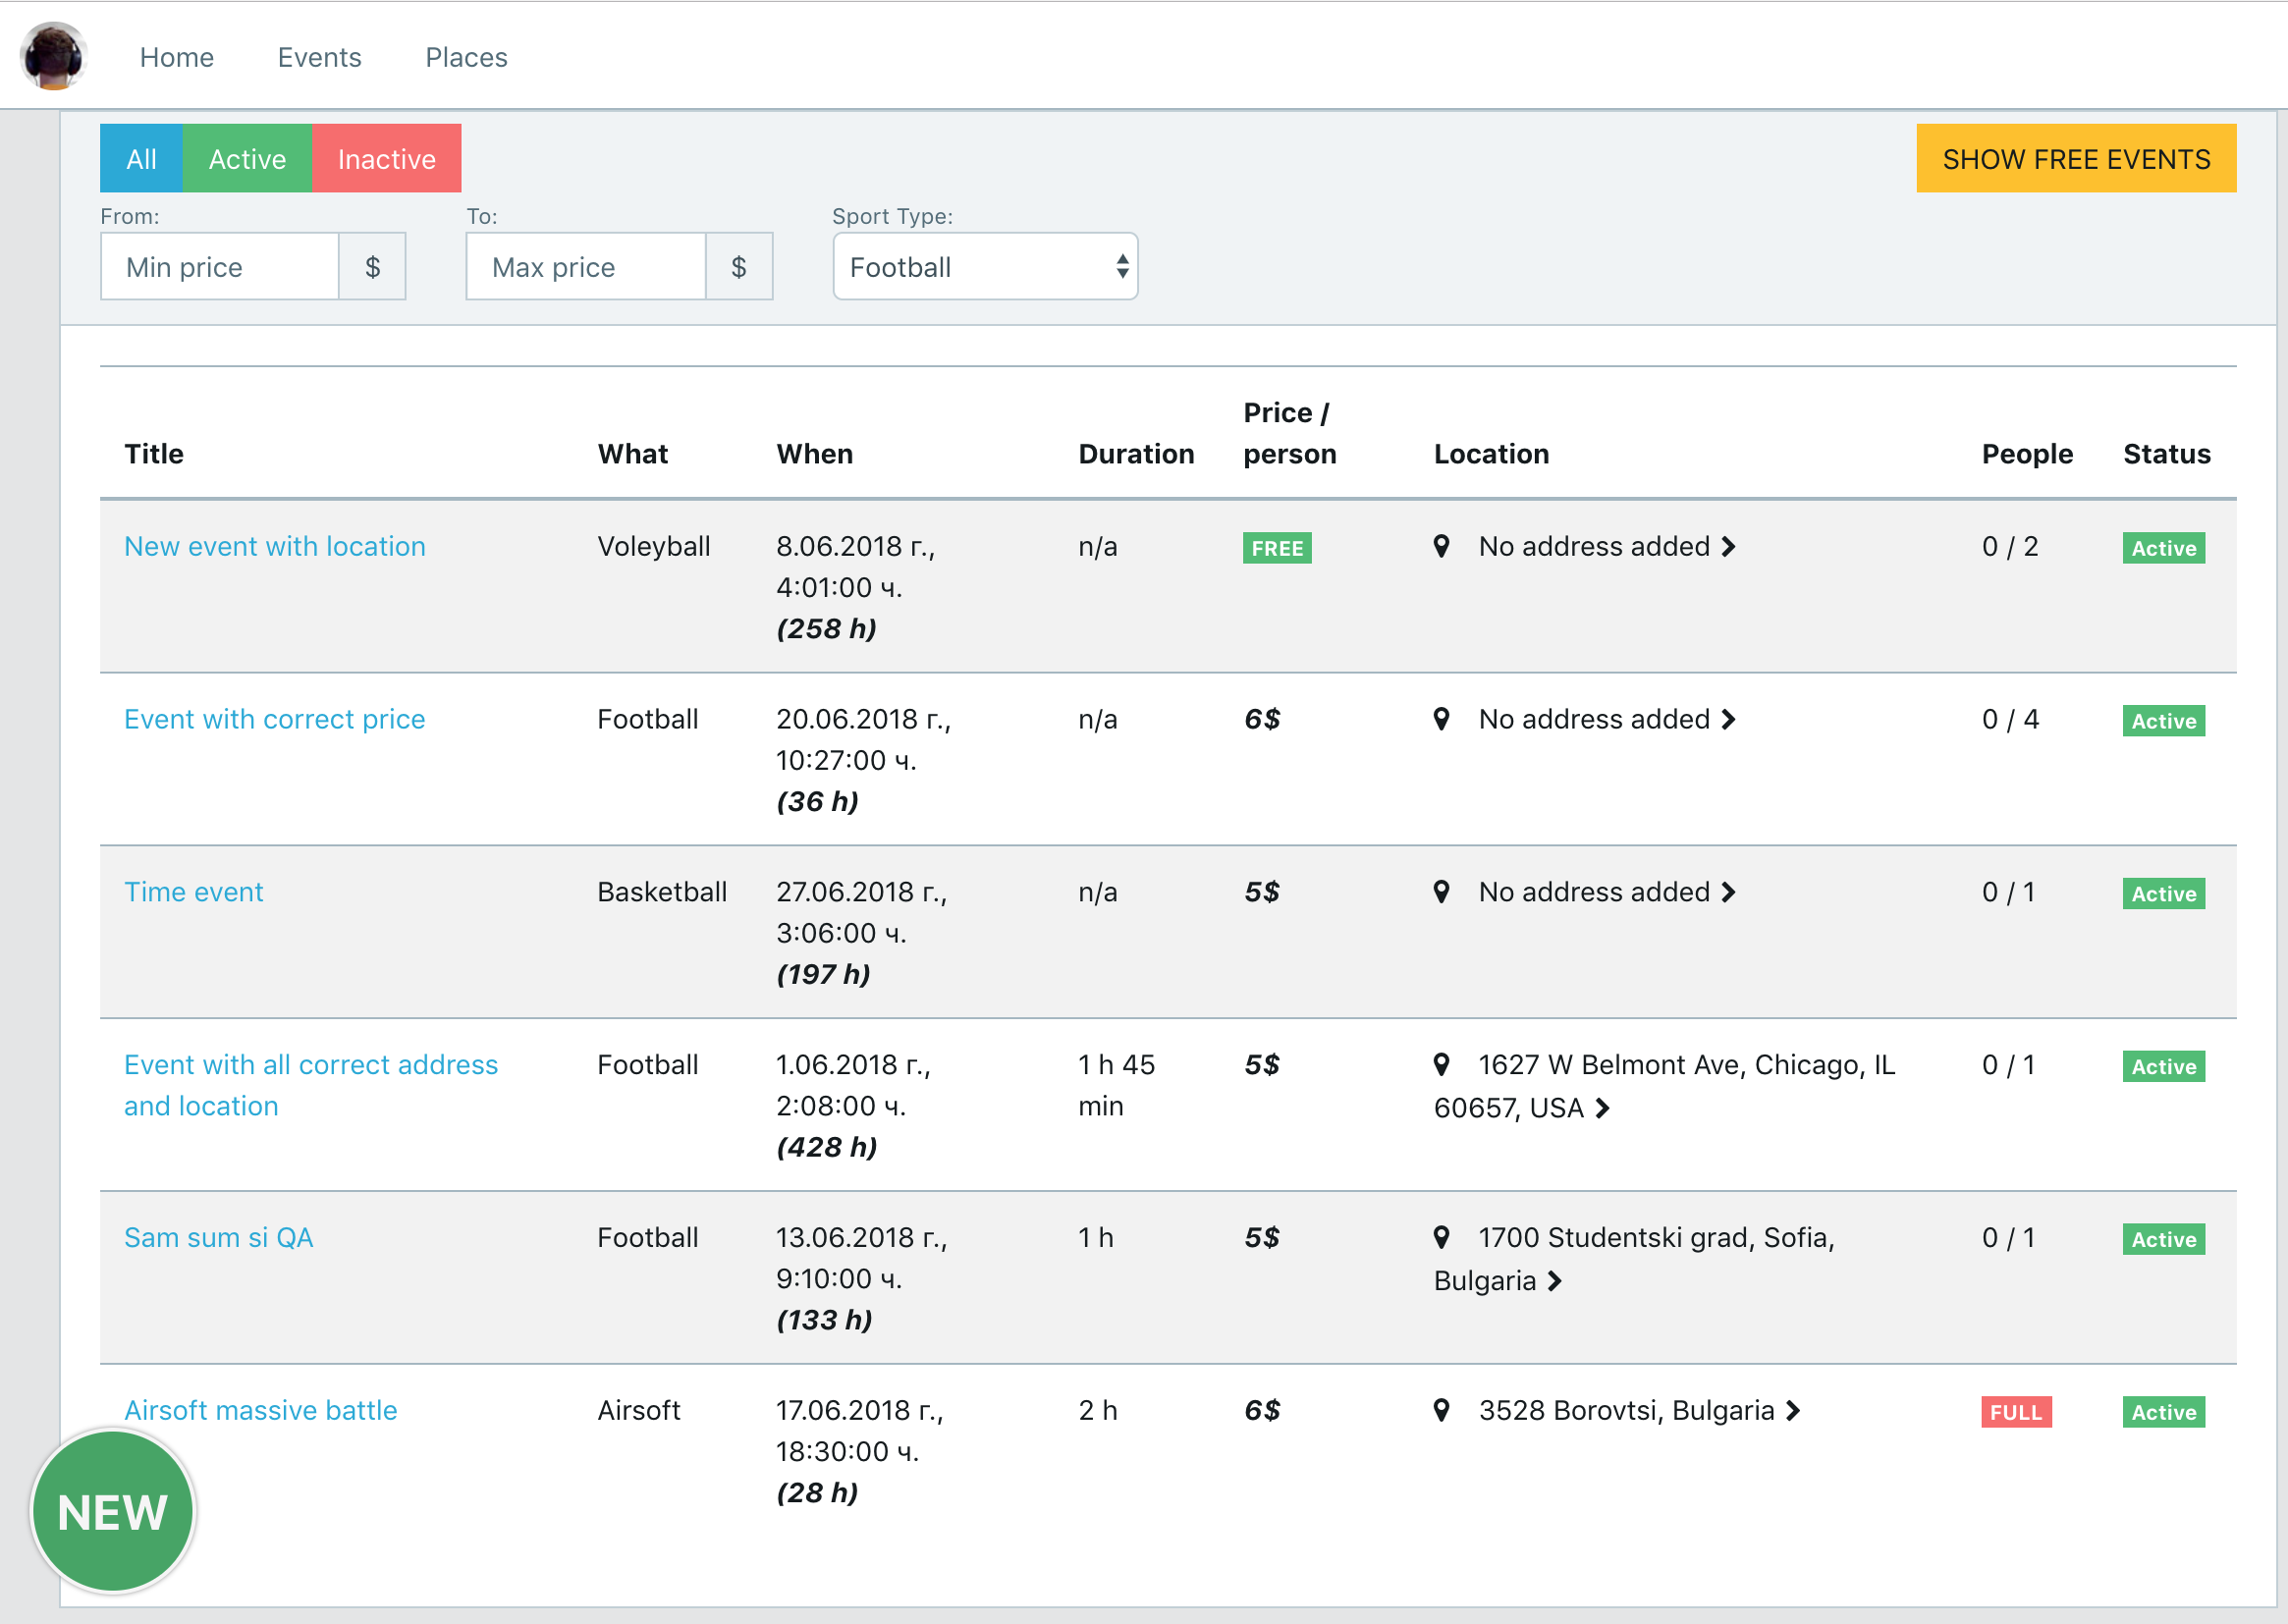
Списък със събития

Slide 6
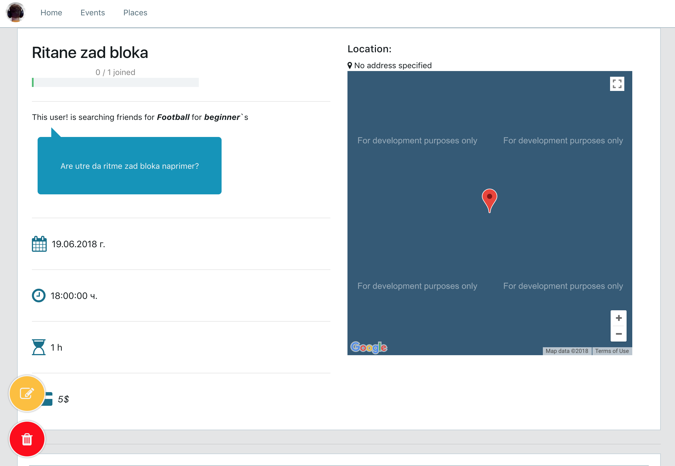
Детайли за събитие – основни данни

Slide 7
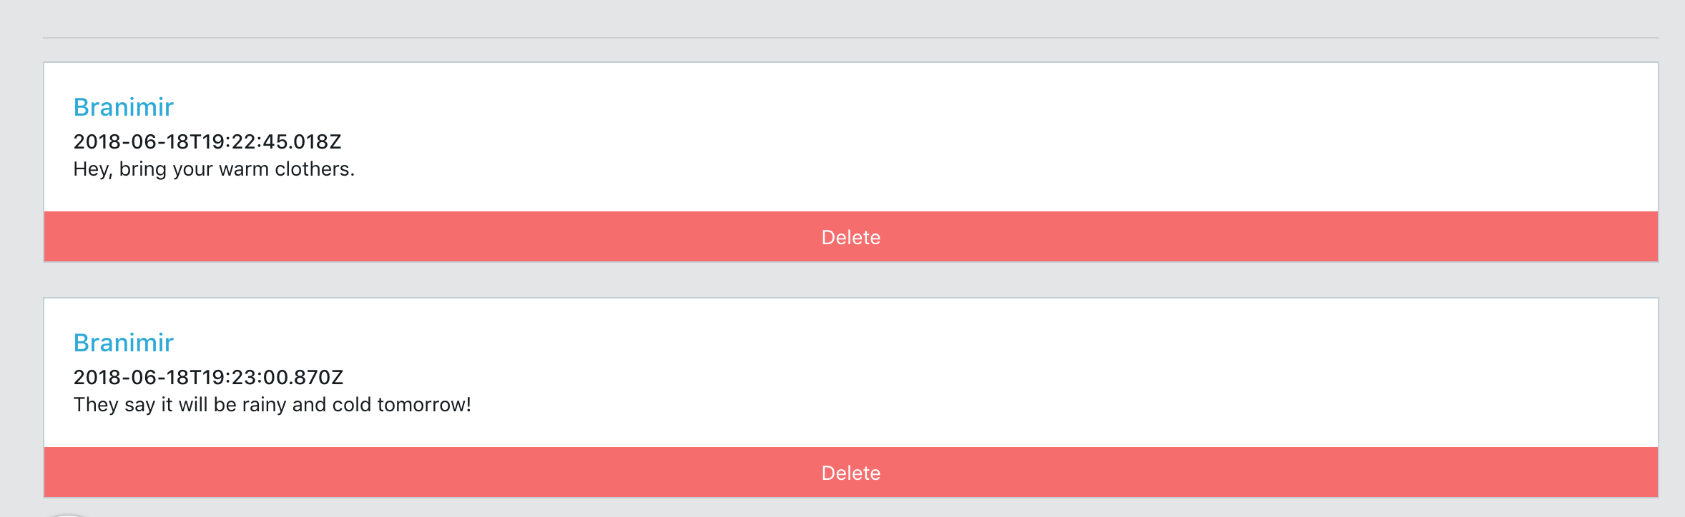
Детайли за събитие - чат

Slide 8
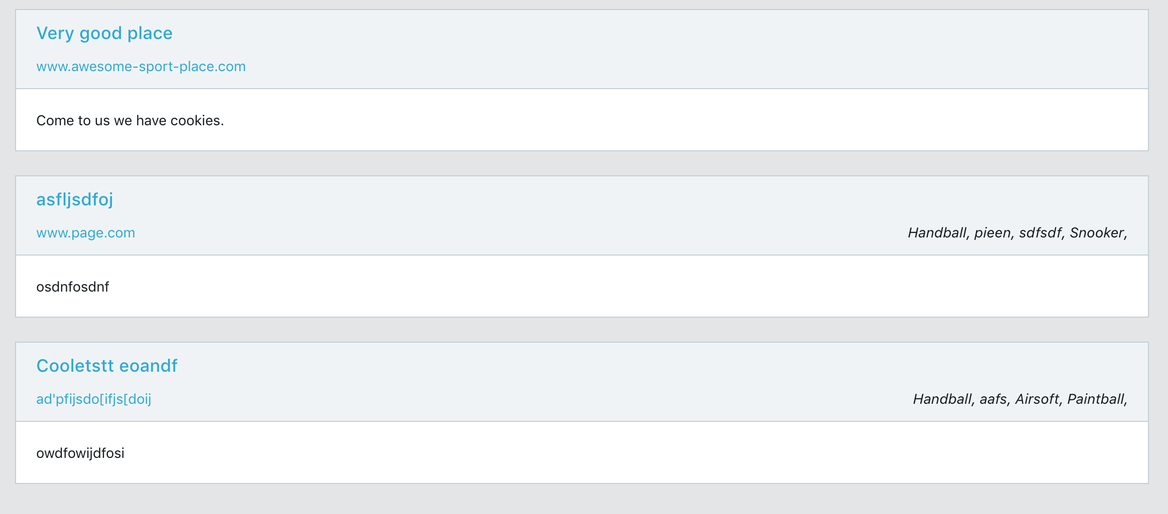
Списък с терени

Slide 9
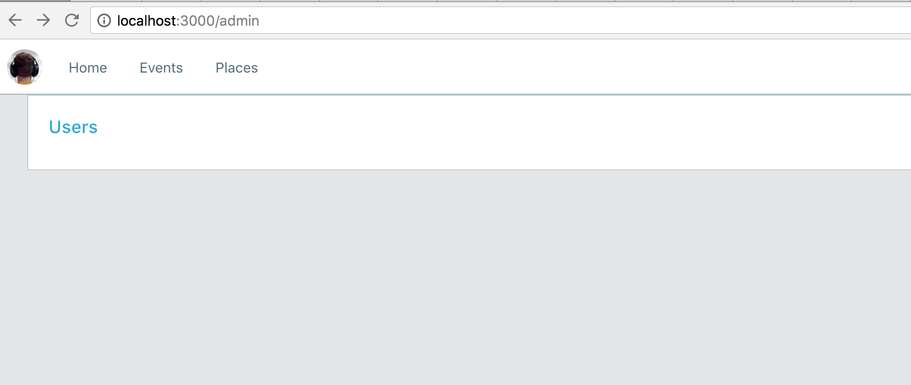
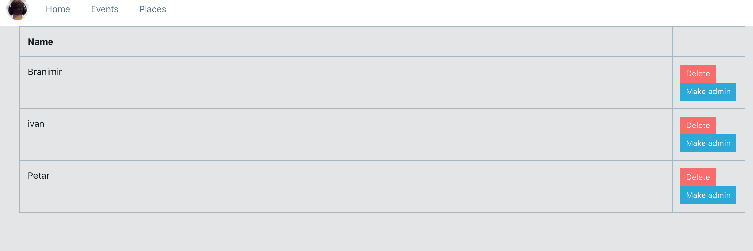
Администраторски панел за потребители

Slide 10
Благодаря за вниманието!

